Slide 1
코드스테이츠 Project 1
책 추천 시스템
AI_06_강지호

Slide 2
프로젝트 개요
프로젝트 진행 방법
프로젝트 결과
셀프 피드백
목차

Slide 3
프로젝트 개요
프로젝트 주제 및 목적
유저가 구입한 책 정보를 토대로 관심을 가질법한 다른 아이템 추천. 이를 통해 구매 유도 및 매출 증대에 기여
프로젝트 선정 배경
개인화 추천 시스템은 재구매 유도, 충성고객 확보의 효과가 있고, 매출 증대에 직접적이며 강력한 영향력을 행사하므로 많은 기업에서 추천 시스템을 이용 중. 추천시스템에 대한 깊은 이해를 위해 기본적인 모델인 Content-Based Filtering(CB) 과 Collaborative Filtering(CF)을 사용하여 데이터를 분석해본다.

Slide 4
프로젝트 진행 방법
웹 크롤링 - 목표 데이터
yes24 홈페이지 > 베스트 > 카테고리별 > Top 1000개의 책에 대한 > 책 제목, 부제, 작가, 가격, 카테고리, 책 내용, 리뷰 수집

Slide 5
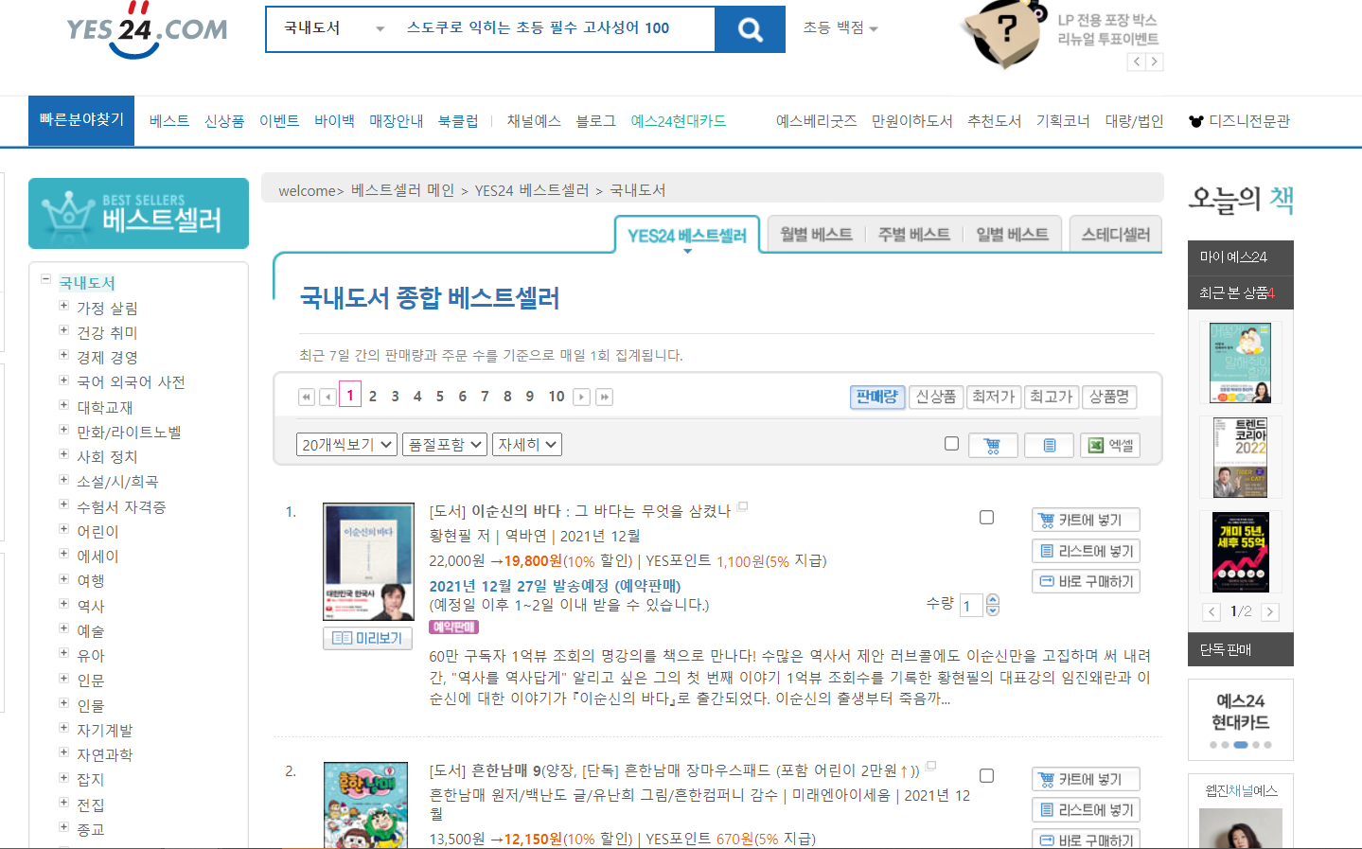
프로젝트 진행 방법
1) 베스트 셀러
3) 50페이지 x 20개의 책 = 1000권
웹 크롤링
목표 데이터
yes24 홈페이지 > 베스트 > 카테고리별 > Top 1000개의 책에 대한 > 책 제목, 한 줄 요약, 작가, 가격, 카테고리, 책 내용, 리뷰 수집
2) 26개 카테고리

Slide 6
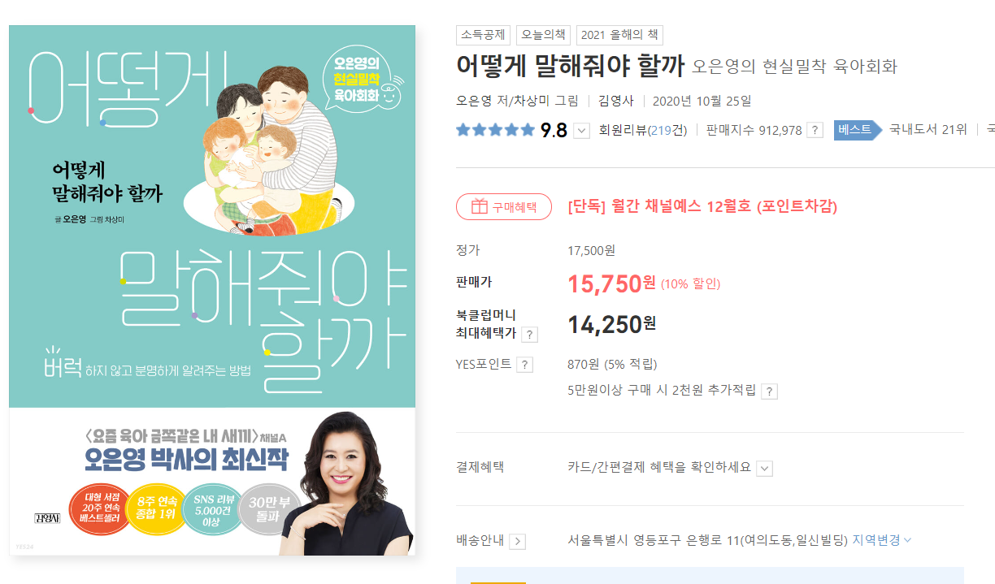
데이터 1) 책 ID
데이터 2) 책 제목
프로젝트 진행 방법
데이터 3) 부제
웹 크롤링
목표 데이터
yes24 홈페이지 > 베스트 > 카테고리별 > Top 1000개의 책에 대한 > 책 제목, 한 줄 요약, 작가, 가격, 카테고리, 책 내용, 리뷰 수집
데이터 4) 작가
데이터 5) 출간일
데이터 6) 평점
데이터 7) 가격
+ 하단
데이터 8) 상위 카테고리
데이터 9) 하위 카테고리
데이터 10) 내용

Slide 7
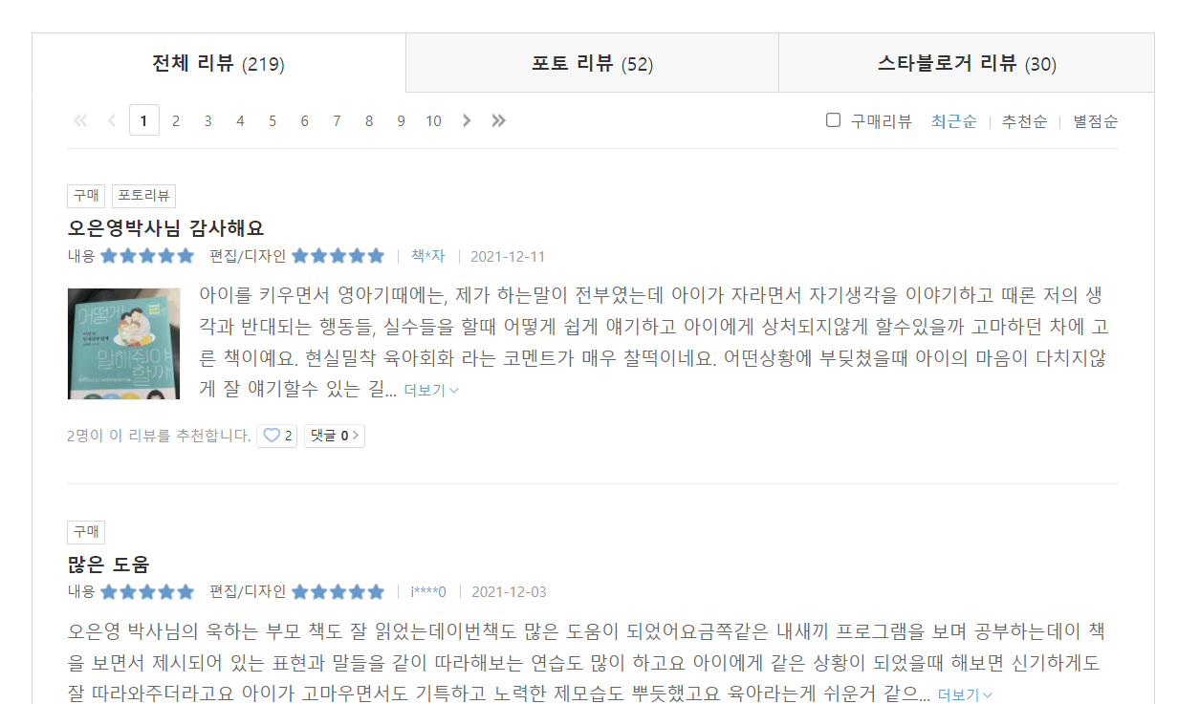
프로젝트 진행 방법
데이터 10) 평점
데이터 11) 유저 ID
데이터 12) 유저 이름
웹 크롤링
목표 데이터
yes24 홈페이지 > 베스트 > 카테고리별 > Top 1000개의 책에 대한 > 책 제목, 한 줄 요약, 작가, 가격, 카테고리, 책 내용, 리뷰 수집
데이터 13) 리뷰 글

Slide 8
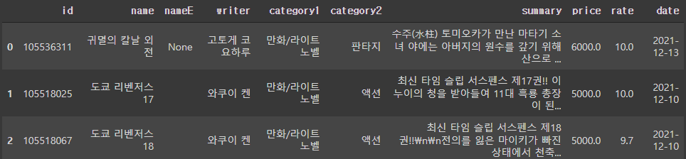
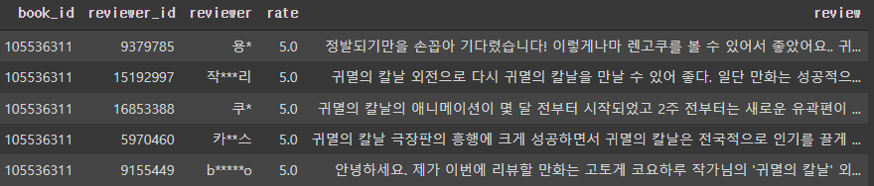
df_book
프로젝트 진행 방법
웹 크롤링
목표 데이터
yes24 홈페이지 > 베스트 > 카테고리별 > Top 1000개의 책에 대한 > 책 제목, 한 줄 요약, 작가, 가격, 카테고리, 책 내용, 리뷰 수집
df_review

Slide 9
프로젝트 진행 방법
웹 크롤링 - 수집 데이터
14개 카테고리, 5,261권에 대한 정보 수집
리뷰가 있는 책의 갯수: 4,598권
리뷰 총 갯수: 246,753개
리뷰 남긴 사람 수: 89,865명
자연과학 | 849 | 역사 | 400
수험서 자격증 | 648 | 만화/라이트노벨 | 352
에세이 | 497 | 경제 경영 | 313
대학교재 | 471 | 자기 계발 | 159
유아 | 459 | 소설/시/희곡 | 138
인물 | 440 | 초등참고서 | 71
가정 살림 | 406 | 청소년 | 58
총합: 5261

Slide 10
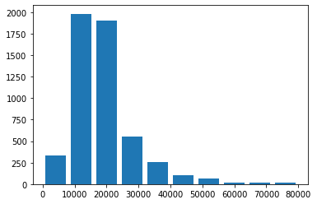
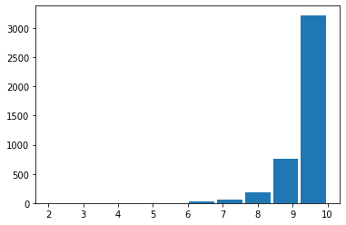
프로젝트 진행 방법
웹 크롤링 - 수집 데이터
14개 카테고리, 5,261권에 대한 정보 수집
리뷰가 있는 책의 갯수: 4,598권
리뷰 총 갯수: 246,753개
리뷰 남긴 사람 수: 89,865명
[가격 분포 히스토그램]
[평점 분포 히스토그램]

Slide 11
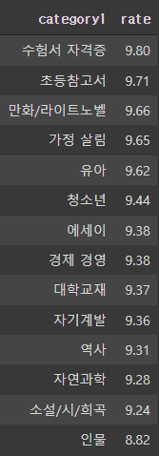
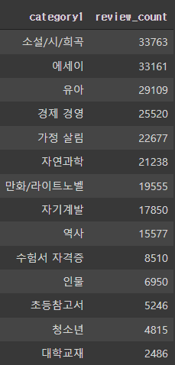
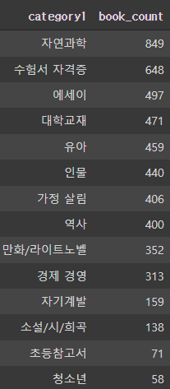
프로젝트 진행 방법
[카테고리별 데이터 ]
웹 크롤링 - 수집 데이터
14개 카테고리, 5,261권에 대한 정보 수집
리뷰가 있는 책의 갯수: 4,598권
리뷰 총 갯수: 246,753개
리뷰 남긴 사람 수: 89,865명

Slide 12
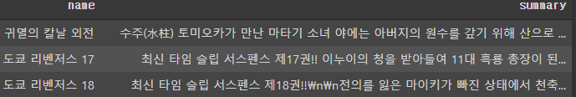
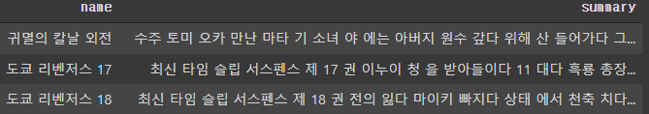
프로젝트 진행 방법 - CB
Content-Based Filtering (CB)
CB: 아이템의 특성과 비슷한 특성을 가진 다른 아이템을 추천해주는 방식
기준 특성: 줄거리
전처리: 한글, 숫자, 영어 제외 모두 제거, 불용어 제거

Slide 13
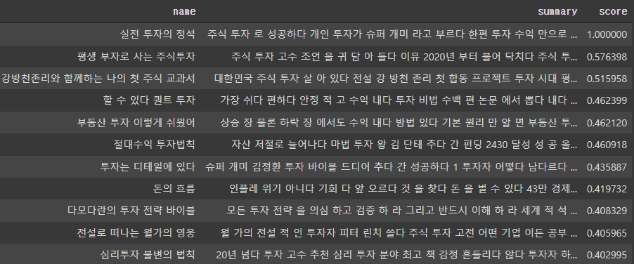
프로젝트 결과 - CB
Content-Based Filtering (CB)
tf-idf로 전처리된 줄거리 특성 벡터화
코사인 유사도로 줄거리끼리의 유사도 계산

Slide 14
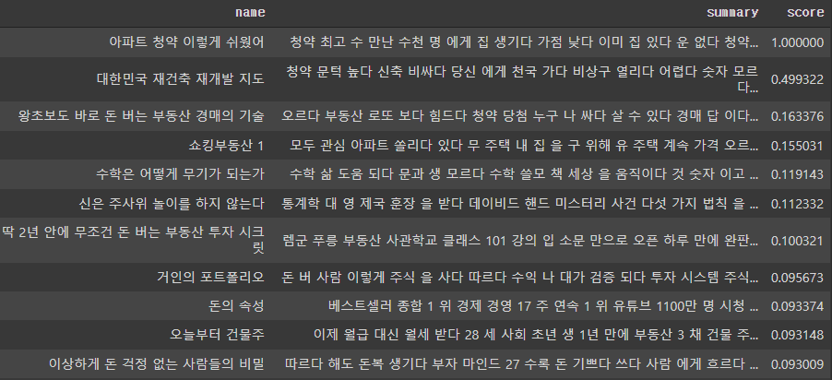
프로젝트 결과 - CB
Content-Based Filtering (CB)
tf-idf로 전처리된 줄거리 특성 벡터화
코사인 유사도로 줄거리끼리의 유사도 계산

Slide 15
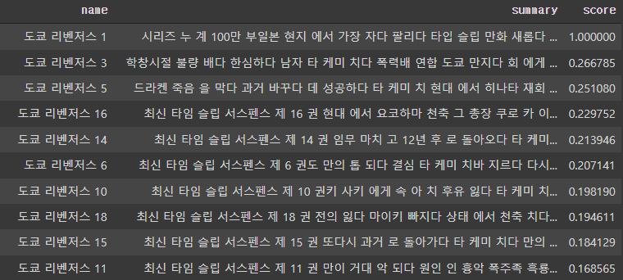
프로젝트 결과 - CB
Content-Based Filtering (CB)
tf-idf로 전처리된 줄거리 특성 벡터화
코사인 유사도로 줄거리끼리의 유사도 계산

Slide 16
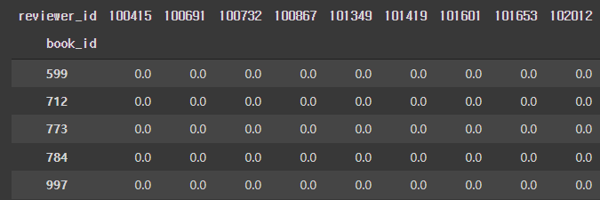
프로젝트 진행 방법 - CF
Collaborative Filtering (CF)
CF: 유저와 비슷한 성향의 다른 유저가 읽은 책을 추천해주는 방법
기준: 평점
item-based: 유저의 수가 아이템의 수보다 현저히 많았기 때문에 사용
코사인 유사도 사용

Slide 17
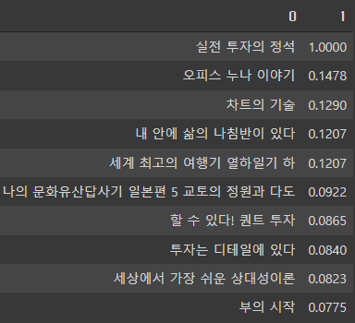
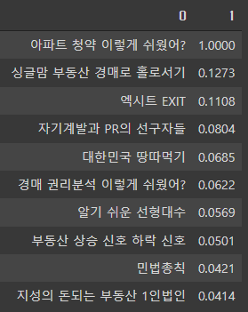
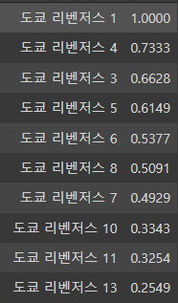
프로젝트 결과 - CF
Collaborative Filtering (CF)
CF: 유저와 비슷한 성향의 다른 유저가 읽은 책을 추천해주는 방법
기준: 평점
item-based: 유저의 수가 아이템의 수보다 현저히 많았기 때문에 사용
코사인 유사도 사용

Slide 18
셀프 피드백
프로젝트 관리 측면
업무 중요도에 따른 시간 분배
크롤링 코드를 구현하는데에 4일을 사용함. 본 프로젝트의 목표는 추천 시스템의 기본적인 모델에 대한 이해도 향상이기 때문에 데이터 수집보다는 분석에 더 많은 시간을 투자했어야 함.
모델 측면
CB의 경우, 소비자의 취향이 변할 경우 새로운 책을 추천해주지 못함. CF의 경우, 유저-아이템의 평점 매트릭스가 sparse하기 때문에 정확도가 떨어지며, 신규 유저의 경우 정보가 없으므로 추천이 어려움.
특성을 CB는 줄거리, CF는 평점으로 각 하나씩만 사용함. 다양한 특성을 고려한 모델을 만든다면 정확도가 높아질 것.
CB와 CF를 합친 Hybrid model로 예측한다면 더 정확한 예측이 가능할 것.

